Slide 1


Slide 2
زنان نیمی از جمعیت کشور هستند، اما تأثیر زنان در سرنوشت کشور بیش از تأثیر نیمی از کل جمعیت در سرنوشت است.
بیانات مقام معظم رهبری: 29/11/1376.

Slide 6
چشم انداز امور بانوان دانشگاه علوم پزشکی کردستان
1- تشکیل هیات اندیشه ورز
2- رصد و پایش جسمی – روحی – روانی و خانوادگی بانوان (تکمیل فرم و پروپوزال )
3- احصاء نظام مسائل و نظام ظرفیت های بانوان بصورت فردی
4- تجویز نسخه منفرد و منحصر به فرد برای هر بانو جهت بهبود وضعیت جسمی –روحی –روانی و علمی برای اجرای بهینه وظایف محوله در دانشگاه
5- کنشگری بر اساس نسخ تهیه شده با استفاده از کلیه ظرفیت های دانشگاه – استان – ملی و خود بانوان
6- رصد و پایش شش ماهه بانوان جهت میزان اثر کرد تجویزها
7- تجربه نگاری و ثبت مستندات اقدامات انجام شده

Slide 7
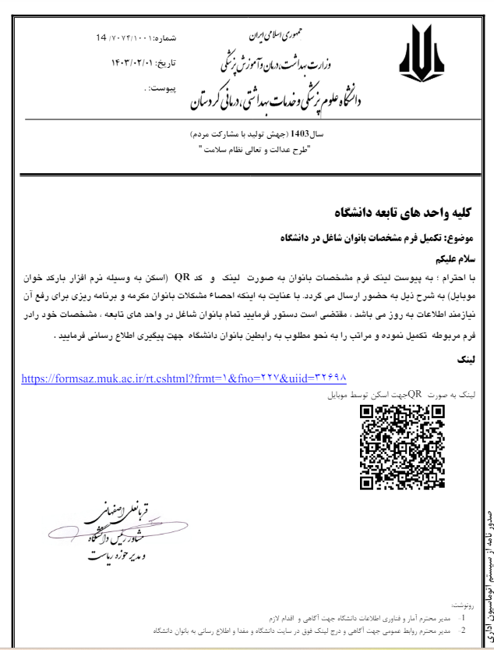

Slide 8


